Slide 1
МЕТОДИЧЕСКИЕ РЕКОМЕНДАЦИИ ДЛЯ ПЕДАГОГОВ ПО ПРОВЕДЕНИЮ ЗАНЯТИЙ
С ПРИМЕНЕНИЕМ ДИСТАНЦИОННЫХ ОБРАЗОВАТЕЛЬНЫХ ТЕХНОЛОГИЙ В УЧРЕЖДЕНИЯХ ДОПОЛНИТЕЛЬНОГО ОБРАЗОВАНИЯ РЕСПУБЛИКИ БАШКОРТОСТАН

Slide 2
ОБЩИЕ ПОЛОЖЕНИЯ

Slide 3
Методические рекомендации разработаны в соответствии с:
Федеральным законом от 29 декабря 2012 года № 273-ФЗ «Об образовании в Российской Федерации»
Федеральным законом от 27.07.2006 № 152-ФЗ «О персональных данных»
приказом Минобрнауки России от 23 августа 2017 года № 816 «Об утверждении Порядка применения организациями, осуществляющими образовательную деятельность, электронного обучения, дистанционных образовательных технологий при реализации образовательных программ»
приказом Минобрнауки России от 09 июня 2016 года № 698 «Об утверждении ведомственной целевой программы «Российская электронная школа» на 2016-2018 годы»

Slide 4
Методические рекомендации разработаны в соответствии с:
приказом Министерства просвещения Российской Федерации от 02 декабря 2019 года № 649 «Об утверждении Целевой модели цифровой образовательной среды»
Указом Главы Республики Башкортостан от 18 марта 2020 года № УГ-111 «О введении режима «Повышенная готовность» на территории Республики Башкортостан в связи с угрозой распространения в Республике Башкортостан новой коронавирусной инфекции (2019-nCoV)»
приказом Министерства образования и науки Республики Башкортостан от 18 марта 2020 года № 339 «Об организации образовательного процесса в общеобразовательных организациях»

Slide 5
Методические рекомендации по использованию электронных образовательных платформ, расписание вебинаров, проводимые ГАУ ДПО «Институт развития образования Республики Башкортостан» и ответы на часто задаваемые вопросы, в том числе по телефону «горячей линии», будут опубликованы в интернете по адресу:
distant.irorb.ru
и на портале информационного сопровождения системы дистанционного обучения Республики Башкортостан
edu02.ru

Slide 6
АЛГОРИТМ ДЕЙСТВИЙ ПРИ ПЕРЕХОДЕ НА ДИСТАНЦИОННОЕ ОБУЧЕНИЕ

Slide 7
Администрация образовательной организации
разрабатывает и закрепляет в локальном акте особенности организации дистанционного обучения
издает приказ о переходе на дистанционное обучение, назначает ответственных за удаленное взаимодействие в условиях организации обучения с помощью дистанционных технологий
утверждает расписания занятий на каждый учебный день в соответствии с планом по каждой направленности дополнительного образования
осуществляет мониторинг необходимого технического обеспечения педагога
разрабатывает положение о промежуточной аттестации обучающихся
информирует обучающихся и их родителей (законных представителей) о реализации образовательных программ с применением электронного обучения и дистанционных технологий
осуществляет учет обучающихся, осваивающих программу дополнительного образования
организует доставку учебных материалов и выполненных заданий

Slide 8
Педагог дополнительного образования
осуществляет учет обучающихся
осуществляет мониторинг необходимого технического обеспечения обучающихся
осуществляет контроль взаимодействия всех обучающихся группы с педагогами дополнительного образования
выражают свое отношение к работам обучающихся, в виде текстовых или аудио рецензий, модерации форумов, устных онлайн консультаций, др
объясняет родителям, что при переходе учреждения на дистанционную форму обучения возрастает роль участия родителей в процессе образования своих детей

Slide 9
Педагог дополнительного образования
определяет набор электронных ресурсов, приложений для организации дистанционной формы обучения по направленности, планирует свою педагогическую деятельность
определяет средства коммуникации; почта, чат, электронный журнал; формат проведения видеозанятий – вебинар, скайп, Zoom и т.д.
определяет учебный материал для своего предмета
проводит корректировку рабочих программ
определяет допустимый объём заданий на неделю-две в дистанционной форме обучения
определяет формат выполнения заданий в виде творческих и проектных работ, организует групповые работы обучающихся

Slide 10
Педагог дополнительного образования
определяет длительность занятия
определяет формат и регулярность информирования родителей (законных представителей) о результатах обучения детей с применением дистанционных образовательных технологий
предоставляет обучающимся время для выполнения заданий в соответствии с расписанием занятий
проверяет выполненные задания
независимо от используемых технологий и сервисов, в ходе обучения педагог для отчета должен собирать цифровой след (фиксацию фактов деятельности педагога и обучающегося) в различных форматах (скриншоты чатов; результаты тестирования, опроса, решения задач; эссе, рефераты и другие проекты)

Slide 11
Ответственный за дистанционное обучение в образовательной организации
проводит мониторинг обеспеченности доступа педагогического состава к персональным компьютерам с выходом в сеть Интернет
организует работу «горячей линии»
производит контроль размещения педагогами материала, методических рекомендаций, успешность выполнения обучающимися предлагаемых заданий
на регулярной основе производит контроль взаимодействия педагога с обучающимися и родителями с целью выявления и предотвращения трудностей в обучении, поддержке эмоционального контакта

Slide 12
Иные действия при переходе на дистанционное обучение
Документальное подтверждение выбора родителями (законными представителями) формы дистанционного обучения и представление его любым доступным способом
Образовательной организации рекомендуется обеспечить внесение соответствующих корректировок в рабочие программы и (или) учебные планы в части форм обучения (лекция, онлайн консультация), технических средств обучения
В соответствии с техническими возможностями образовательная организация организовывает проведение занятий, консультаций, вебинаров на портале или иной платформе с использованием различных образовательных ресурсов
Предусмотреть возможность использования базы данных с готовым материалом, образовательных контентов, в том числе персональных сайтов педагогов или образовательных платформ., в том числе с использованием программ Skype, WhatsApp, Zoom

Slide 13
ДЕЯТЕЛЬНОСТЬ ПЕДАГОГА
ПРИ ПЕРЕХОДЕ НА ДИСТАНЦИОННОЕ ОБУЧЕНИЕ

Slide 14
Действия педагога при переходе на дистанционное обучение
1. Выбрать способ проведения занятий с учетом результатов мониторинга технической готовности к переходу на дистанционное обучение
2. Сформировать учебный материал
3. Определить формат взаимодействия с обучающимися
4. Определить способ организации обратной связи и контроля
5. Проанализировать проблемы дистанционного обучения и выработать алгоритмы их преодоления

Slide 15
Выбор способа проведения занятий
В зависимости от технических возможностей различают 2 способа проведения дистанционных занятий:
1. Занятия с применением кейс-технологий (технологий передачи материалов на бумажных и электронных носителях). Обучающийся должен быть обеспечен электронной почтой и собственным электронным адресом
2. Онлайн занятия в интернете, где коммуникации используются постоянно. Обучающийся должен иметь свободный доступ к интернету, иметь собственный электронный адрес.

Slide 16
Наличие условий у ученика | Способ проведения занятий
 | 1-4 классы | 5-11 классы
компьютер и Интернет | Онлайн занятия или работа дежурных групп не более 15 человек (с согласия родителей) | Онлайн занятия
только компьютер | Кейс-технологии или работа дежурных групп не более 15 человек (с согласия родителей) | Кейс-технологии и индивидуальные консультации, в том числе с использованием телефонной связи
только мобильный интернет | Кейс-технологии, онлайн чаты, работа дежурных групп не более 15 человек (с согласия родителей) | Кейс-технологии и индивидуальные консультации, в том числе с использованием телефонной связи
нет условий | Кейс-технологии или работа дежурных групп не более 15 человек (с согласия родителей) | Кейс-технологии (материалы на бумажном носителе) и индивидуальные консультации, в том числе с использованием телефонной связи

Slide 17
Формирование учебного материала
В структуру материала должны входить следующие содержательные компоненты:
учебный материал, включая необходимые иллюстрации
инструкции по его освоению
вопросы и тренировочные задания
контрольные задания и пояснения к их выполнению

Slide 18
При подготовке к дистанционным занятиям педагогу рекомендуется ответить на вопросы:
какие результаты должны быть достигнуты обучающимся?
каким образом эти результаты должны быть достигнуты?
как организовать педагогическое сопровождение усвоения материала?
какие методы контроля достижения результатов будут применены?

Slide 19
ОБРАТНАЯ СВЯЗЬ – это наиболее действенный способ вовлечения обучающегося в учебный процесс с использованием дистанционных образовательных технологий
ОБРАТНАЯ СВЯЗЬ позволяет определить эмоциональное состояние обучающегося, степень его вовлеченности в процесс обучения, степень освоения изучаемого материала
Для обратной связи используются:
чаты
форумы
кейсы
творческие задания
проекты
другие интерактивные форматы

Slide 20
Определение формата взаимодействия с обучающимися
Занятия необходимо проводить по принципу «лицом к лицу» хотя бы раз в два дня
При выборе форматов дистанционного обучения необходимо учитывать требования СанПиНа по продолжительности нахождения обучающегося за экраном компьютера
Видеозанятия позволяет за короткие сроки передать максимальный объем информации. Обучающийся может просмотреть видеозанятие в любое время (офлайн режим)
Вебинар (интерактивный формат) позволяет отладить систему обратной связи (система опросов, чатов и форумов)
Разноформатный контент (текстовый материал, презентации, инфографика), который может использовать при проведении занятий

Slide 21
К основным сложностям дистанционного обучения относят:
1. Отсутствие живого контакта между педагогом и обучаемым
Решение: организация онлайн общения с обучающимися и проведение индивидуальных консультаций
2. Отсутствие живого общения между обучаемыми
Решение: онлайн общение, создание групповых чатов и групп в социальных сетях
3. Высокая трудозатратность на этапе формирования материала
Решение: использование уже созданных цифровых образовательных ресурсов, размещенных в свободном доступе, и интерактивных ресурсов и курсов
4. Обучаемые должны иметь доступ к техническим средствам обучения (компьютер и доступ в интернет)
Решение: применение кейс-технологий и проведение индивидуальных консультаций
5. Невозможность 100% контроля над знаниями обучающихся и процессом обучения
Решение: применение метода проектов и создание тестовых материалов с открытыми вопросами

Slide 22
План занятий при наличии условий проведения онлайн занятий (1-2 раза в неделю)
Элементы структуры занятий | Время, мин. | Формат взаимодействия | Деятельность педагога | Деятельность обучающегося
Организационный момент | 2 | Групповой чат, ВКС | Перекличка, проверка готовности обучающихся к занятию | Ответы на вопросы педагога
Объяснение материала | 10 | Онлайн лекция, Видеозанятие, Фрагмент интерактивного курса | Объяснение материала | Ознакомление с материалом
Закрепление полученных знаний | 10 | Задание на самостоятельную работу (в случае использования интерактивной платформы, ссылки на задание) | Ответы на возникающие вопросы | Самостоятельная работа
Подведение итогов занятия | 7 | Групповой чат, ВКС | Обобщение знаний, фронтальный опрос, включающий вопросы на рефлексию | Ответы на вопросы педагога
Задание | 1 | Групповой чат, Интерактивная платформа | Выдача задания с указанием сроков выполнения и с наличием проверки обратной связи (рефлексия, творческое задание и пр.) | Фиксирует задание, сроки его выполнения и задает уточняющие вопросы педагогу

Slide 23
План урока при отсутствии условий проведения
онлайн занятий
Элементы структуры урока | Время, мин. | Формат взаимодействия | Деятельность преподавателя | Деятельность обучающегося
Организационный момент | 2 | индивидуальная консультация в том числе с использованием телефонной связи | Разработка и ознакомление ученика с его планом работы, проверка готовности к урокам | Ответы на вопросы педагога
Выдача ученику изучаемого материала | 10 | Кейс-технологии: включают в себе теоретический, практический материал, итоговое задание (материалы на электронном или бумажном носителе) обязательна инструкция по работе с кейсом | Инструктирование по работе с кейсом | Ответы на вопросы педагога
Актуализация полученных знаний | 30 | Консультирование в соответствии с выданным ученику планом, в том числе с использованием телефонной связи | Ответы на возникающие вопросы | Самостоятельное ознакомление с теоретическим материалом
Закрепление знаний | 20 | Консультирование в соответствии с выданным ученику планом, в том числе с использованием телефонной связи | Ответы на возникающие вопросы | Самостоятельное выполнение практических заданий
Выполнение итогового задания | 30 | На электронном или бумажном носителе | Прием и оценка домашнего задания (с фиксацией в АИС «Образование») | Самостоятельное выполнение домашнего задания

Slide 24
СИСТЕМЫ, ФОРМАТЫ И ИНСТРУМЕНТЫ
ДИСТАНЦИОННОГО ОБУЧЕНИЯ

Slide 25



Инструменты и сервисы взаимодействия педагога и обучающегося в условиях дистанционного обучения
- обмен информации представлен в различной форме (переписка, аудиообмен, видеообмен)
- доступен на различных устройствах (в том числе при «плохом» интернете)
- дает возможность различных форм общения как индивидуально, так и в группе
- есть функционал демонстрации экрана компьютера
- дает возможность обмена файлами
- загрузка записи урока на компьютер и другие гаджеты

Slide 26




Системы дистанционного и электронного обучения позволяют
- создавать и управлять курсами
- отслеживать доступ к курсам и элементам курса
- отслеживать прохождение курса
- размещать контент различного формата

Slide 27















ОБЗОР ЭЛЕКТРОННЫХ ОБРАЗОВАТЕЛЬНЫХ ПЛОЩАДОК

Slide 28
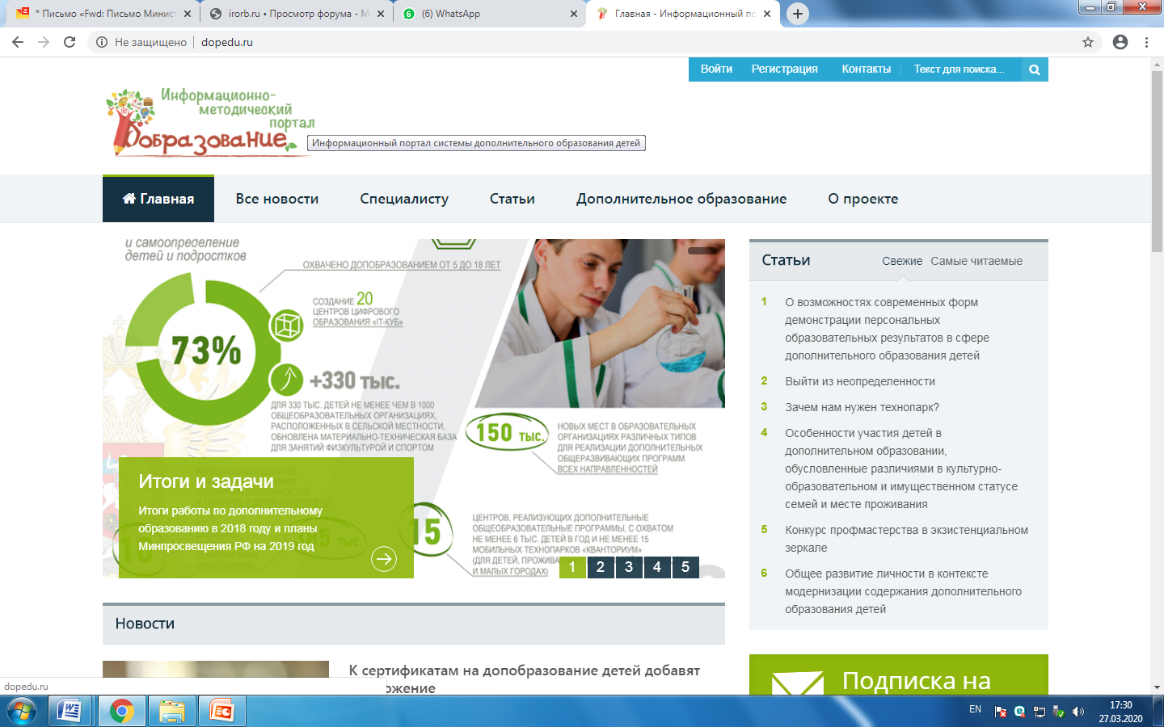
Портал «Дополнительное образование»

Slide 29
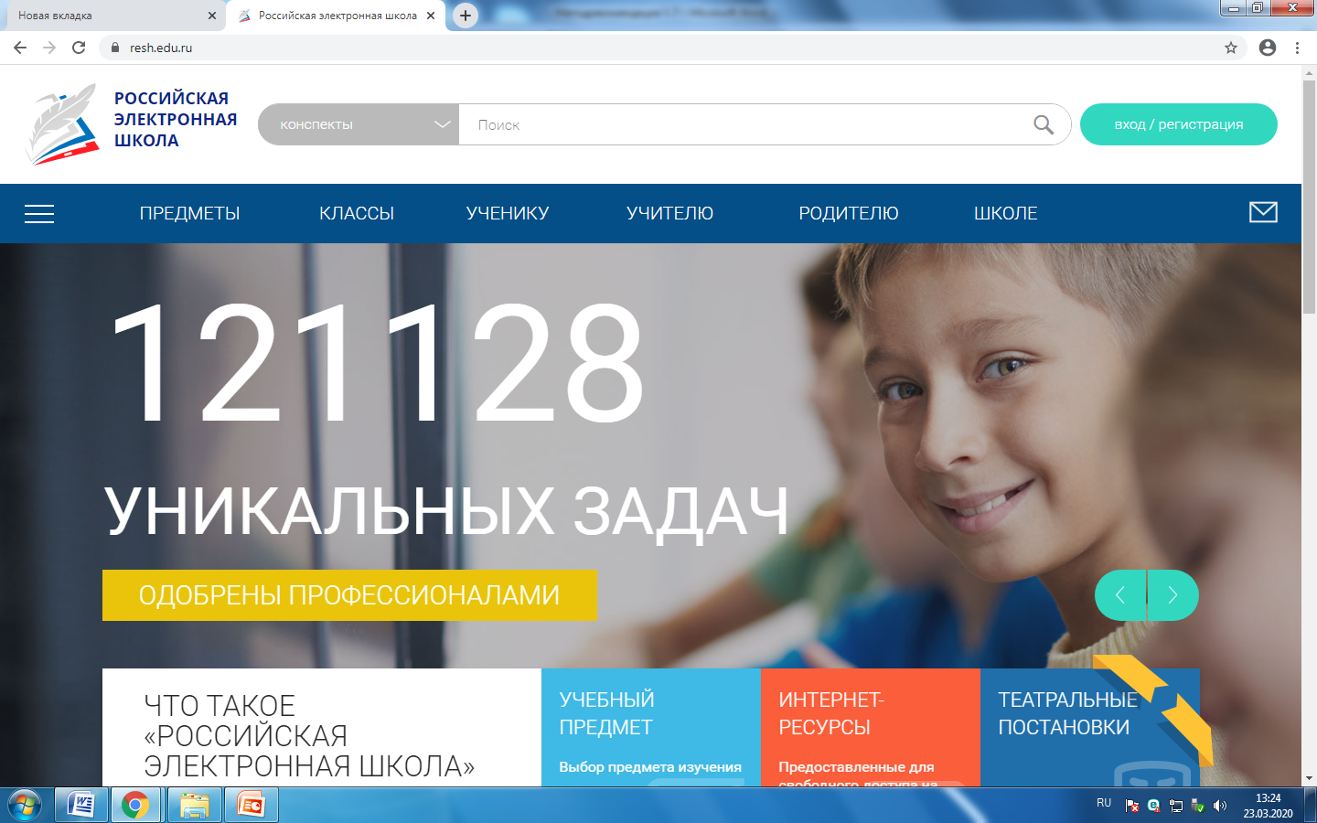
Российская электронная школа

Slide 30
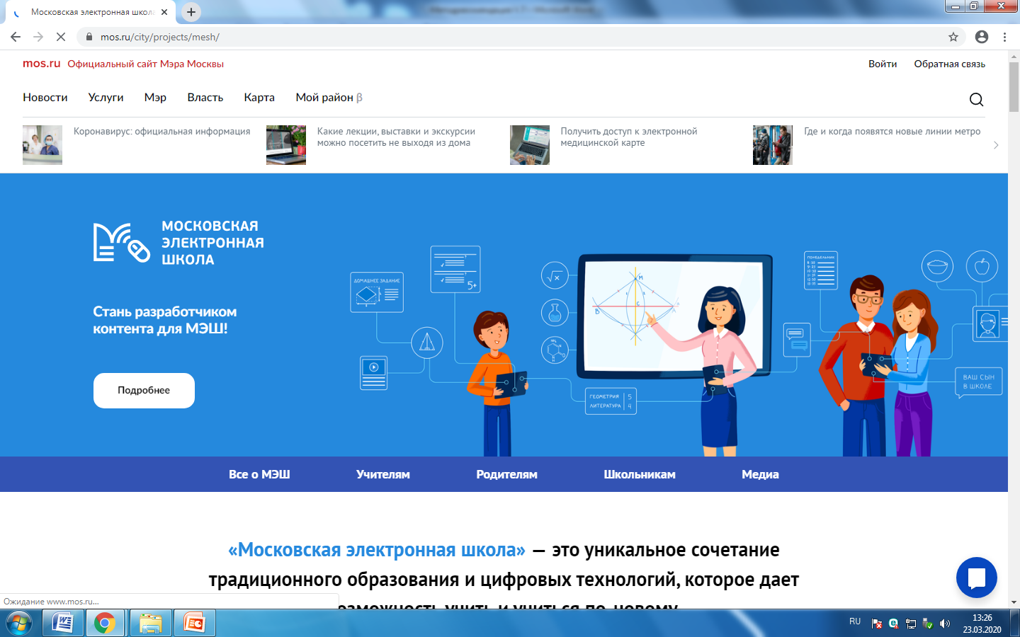
Московская электронная школа

Slide 31
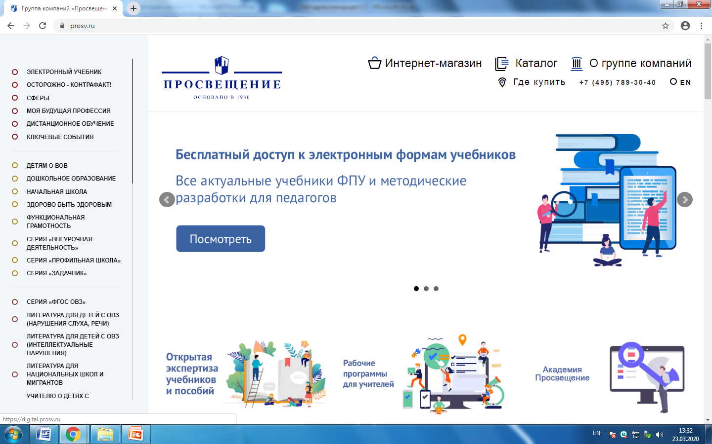
Издательство «Просвещение»

Slide 32
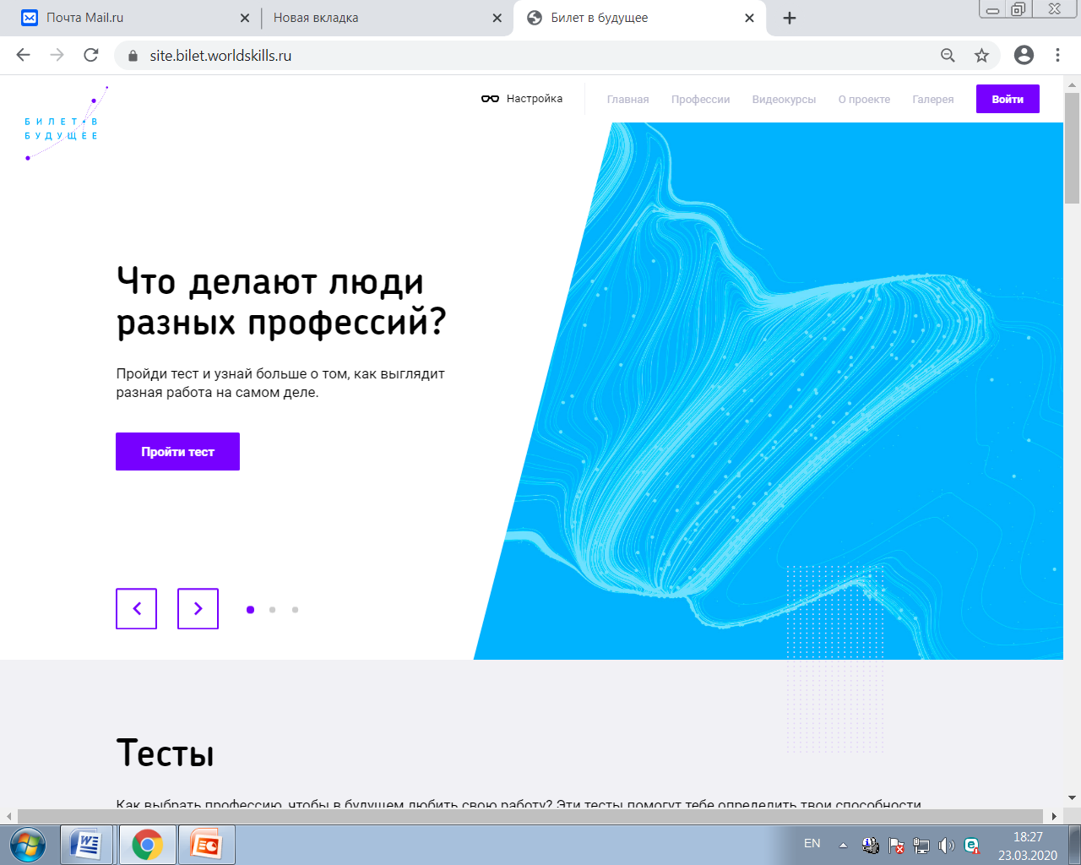
Билет в будущее

Slide 33
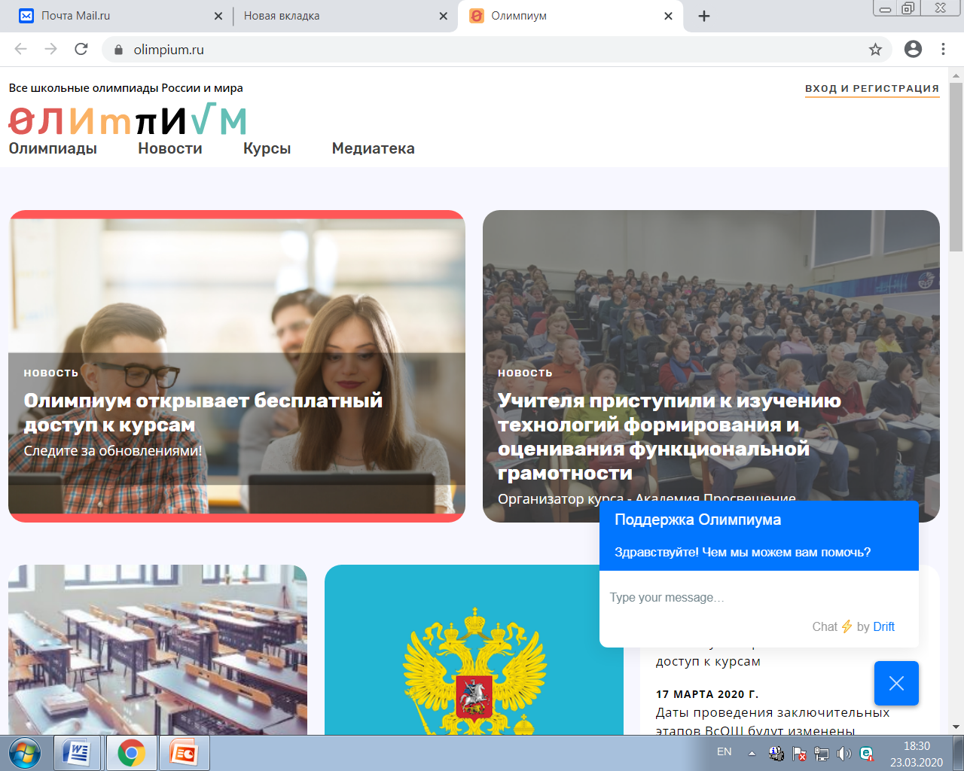
Олимпиум

Slide 34
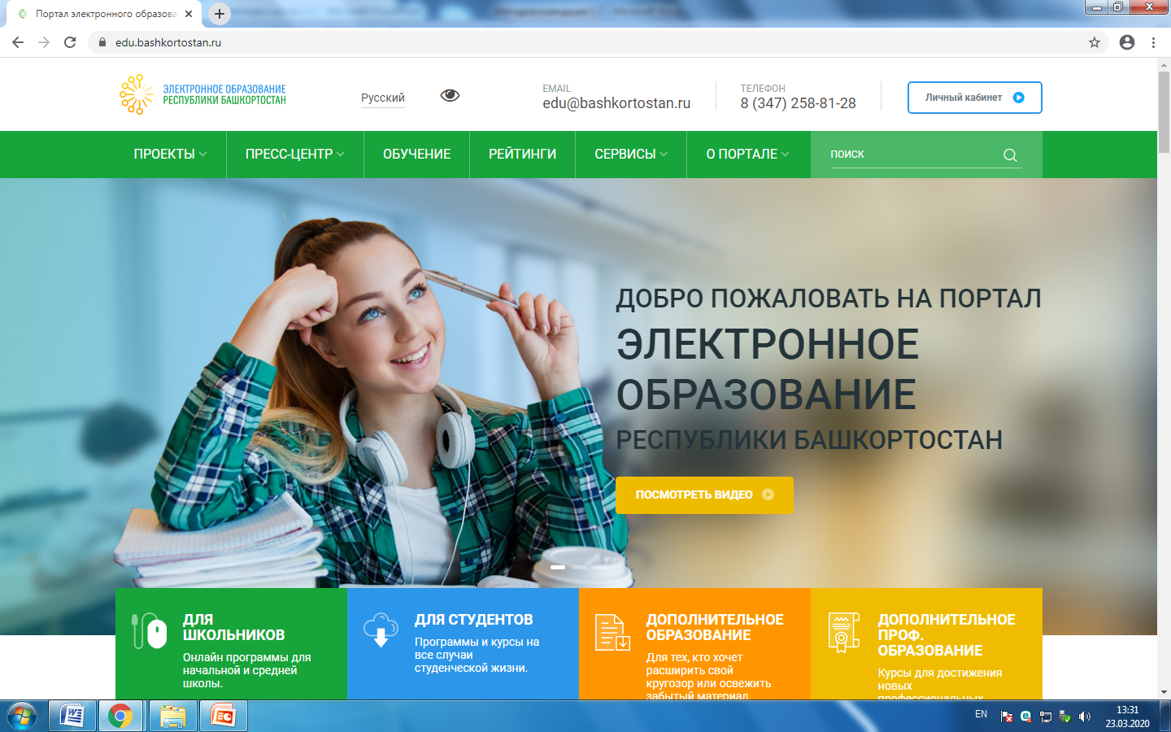
Электронное образование Республики Башкортостан

Slide 35
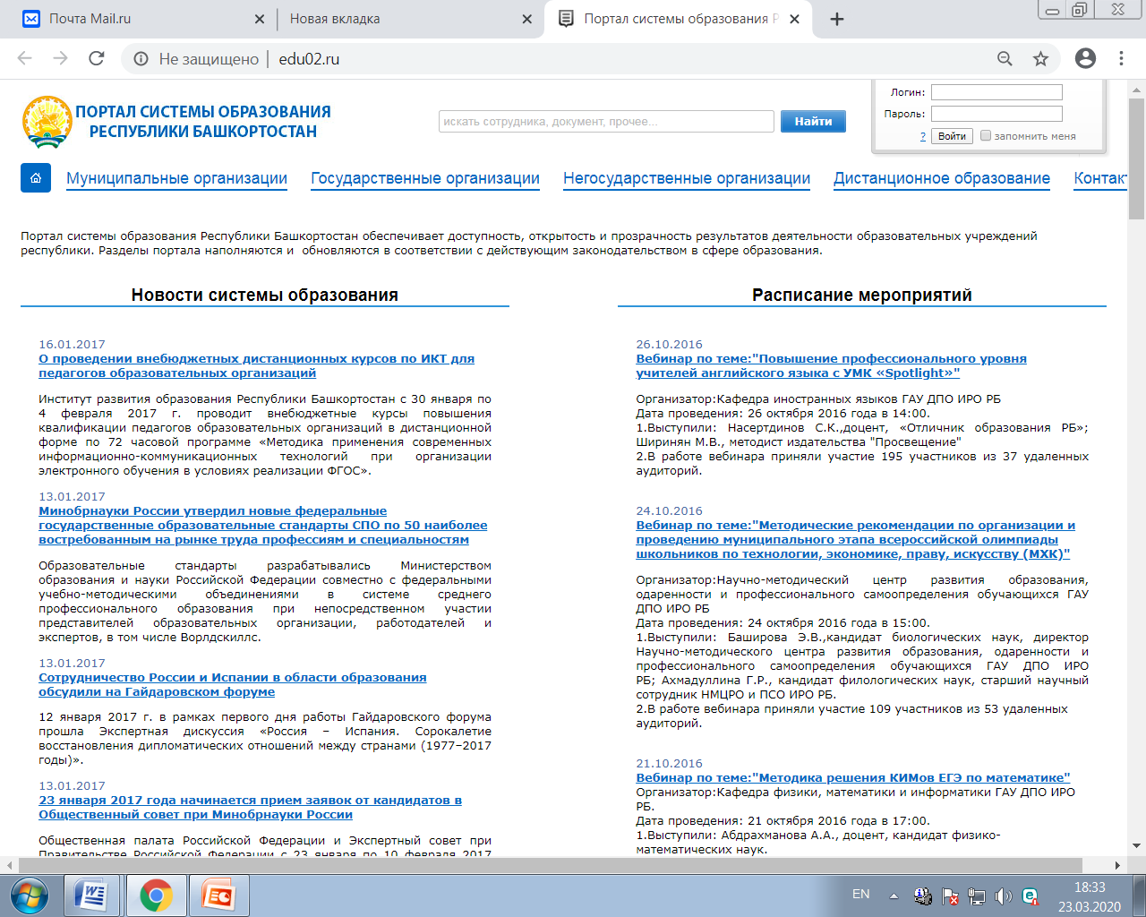
Портал системы образования Республики Башкортостан

Slide 36
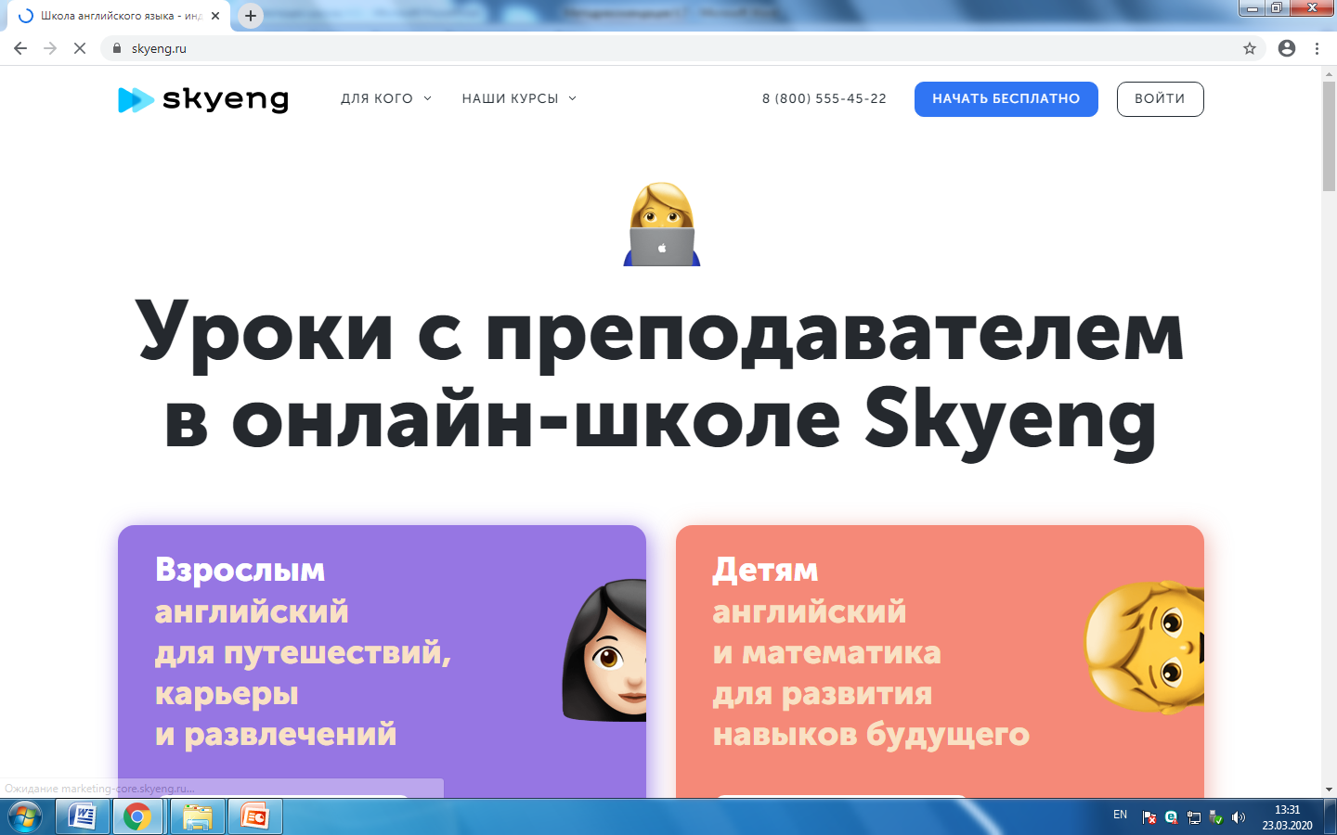
Skyeng

Slide 37
Спасибо за внимание!

